Slide 1
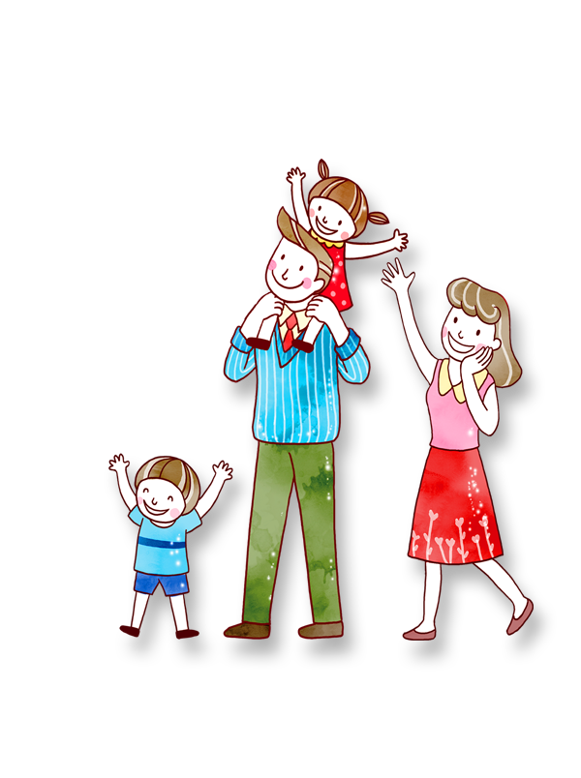
PHÒNG GD & ĐT ĐẠI LỘC
TRƯỜNG TIỂU HỌC ĐOÀN QUÝ PHI
CHÀO MỪNG CÁC THẦY, CÔ GIÁO VÀ CÁC EM
ĐẾN VỚI TIẾT HỌC
Tiếng Việt
GV: Nguyễn Thị Lài

Slide 2
Thứ tư ngày 8 tháng 2 năm 2024
Tiếng Việt
KHỞI ĐỘNG
Trò chơi “Chọn đáp án đúng”

Slide 3
Chọn đáp án đúng
Câu hỏi 1
Chọn chữ phù hợp điền vào chỗ chấm:
mẹ …..on
A. k
B. c
C. ch
1
2
3
4
5
Hết giờ
Đáp án
5 S

Slide 4
Chọn đáp án đúng
Câu hỏi 2
Chọn từ ngữ phù hợp để hoàn thiện câu:
Mẹ rất …………… con.
A. yêu thương
B. màu đỏ
C. bông hoa
1
2
3
4
5
Hết giờ
Đáp án
5S

Slide 5
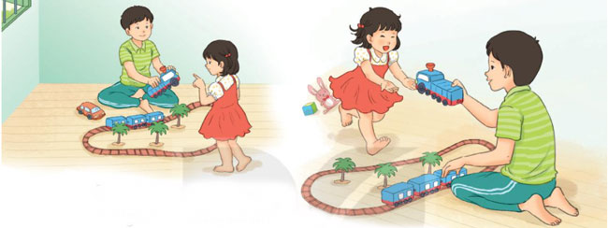
Thứ tư ngày 8 tháng 2 năm 2024
Tiếng Việt
1
Quan sát tranh
1
2
Em thử đoán xem:
Người em nói gì với anh ?
Người anh nói gì với em ?
c. Tình cảm của người anh đối với em như thế nào ?

Slide 6
Thứ tư ngày 8 tháng 2 năm 2024
Tiếng Việt
Làm anh

Slide 7
Đọc
Làm anh
Làm anh khó đấy
Phải đâu chuyện đùa
Với em gái bé
Phải “người lớn” cơ.
Khi em bé khóc
Anh phải dỗ dành
Nếu em bé ngã
Anh nâng dịu dàng.
Mẹ cho quà bánh
Chia em phần hơn
Có đồ chơi đẹp
Cũng nhường em luôn.
Làm anh thật khó
Nhưng mà thật vui
Ai yêu em bé
Thì làm được thôi.
( Phan Thị Thanh Nhàn)

Slide 8
Thứ tư ngày 8 tháng 2 năm 2024
Tiếng Việt
Làm anh
Làm anh khó đấy
Phải đâu chuyện đùa
Với em gái bé
Phải “người lớn” cơ.

Slide 9
Đọc khổ thơ
Làm anh
(1)
Làm anh khó đấy
Phải đâu chuyện đùa
Với em gái bé
Phải “người lớn” cơ.
Khi em bé khóc
Anh phải dỗ dành
Nếu em bé ngã
Anh nâng dịu dàng.
(3)
Mẹ cho quà bánh
Chia em phần hơn
Có đồ chơi đẹp
Cũng nhường em luôn.
Làm anh thật khó
Nhưng mà thật vui
Ai yêu em bé
Thì làm được thôi.
( Phan Thị Thanh Nhàn)
(2)
(4)

Slide 10
Thứ tư ngày 8 tháng 2 năm 2024
Tiếng Việt
Làm anh
Từ ngữ:
dỗ dành
(nâng) dịu dàng

Slide 11
Đọc khổ thơ
Làm anh
(1)
Làm anh khó đấy
Phải đâu chuyện đùa
Với em gái bé
Phải “người lớn” cơ.
Khi em bé khóc
Anh phải dỗ dành
Nếu em bé ngã
Anh nâng dịu dàng.
(3)
Mẹ cho quà bánh
Chia em phần hơn
Có đồ chơi đẹp
Cũng nhường em luôn.
Làm anh thật khó
Nhưng mà thật vui
Ai yêu em bé
Thì làm được thôi.
( Phan Thị Thanh Nhàn)
(2)
(4)

Slide 12
Thư giãn

Slide 13
Thứ tư ngày 8 tháng 2 năm 2023
Tiếng Việt
Làm anh
Luyện đọc nối tiếp nhóm đôi
Đọc cả bài
Đọc đồng thanh

Slide 14
Tìm tiếng cùng vần với mỗi tiếng bánh, đẹp, vui.
3
vui:
núi

Slide 15
3
Tìm tiếng cùng vần với mỗi tiếng bánh, đẹp, vui.
bánh:
dành, cành, mạnh, lạnh, ...
đẹp:
chép, dép, ghép, kẹp, hẹp,…
vui:
mùi, túi, cúi, lui, củi…

Slide 16
Viết
bánh: dành, cành
đẹp: dép, chép
vui: mùi, túi

Slide 17
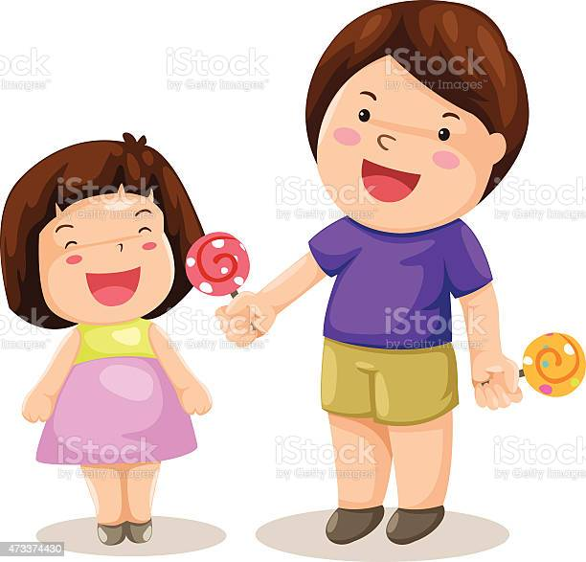
Thứ tư ngày 8 tháng 2 năm 2024
Tiếng Việt
Làm anh
Vận dụng

Slide 18
Thứ tư ngày 8 tháng 2 năm 2024
Tiếng Việt
Làm anh
Từ khó
Từ ngữ
Tìm tiếng cùng vần với mỗi tiếng bánh, đẹp, vui.
chuyện
dỗ dành
dịu dàng
luôn
dỗ dành
dịu dàng
bánh: dành, cành
đẹp: dép, chép
vui: mùi, túi

